Slide 1
Atribuição Inicial - 2022

Slide 2
Diretor de escola

Slide 3
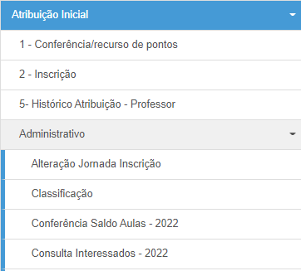
CONFERÊNCIA DE SALDO DE AULAS
Para este procedimento deve-se utilizar o submenu Conferência de Saldo - 2022.

Slide 4
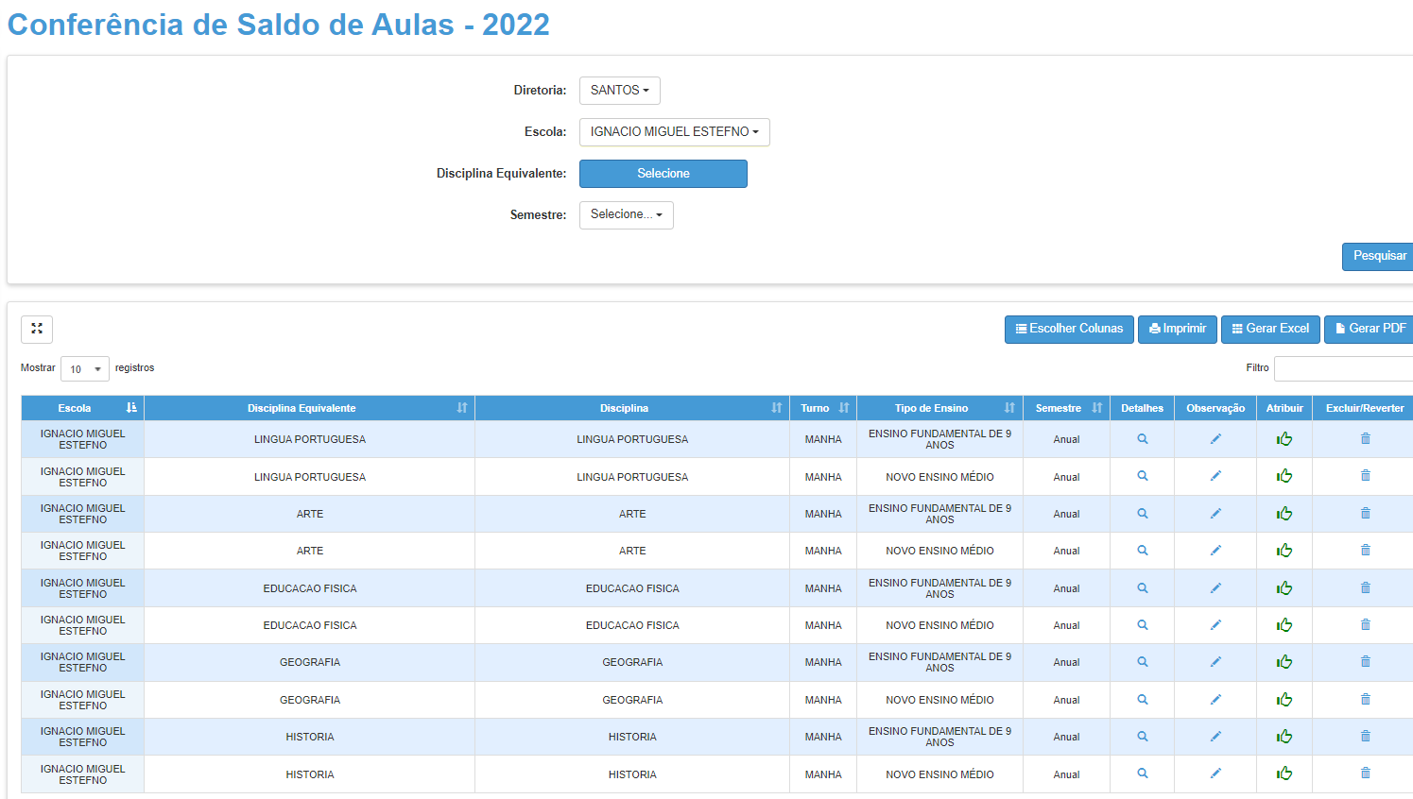
CONFERÊNCIA DE SALDO DE AULAS
Detalhes sobre as aulas disponíveis;
É possível inserir uma observação sobre as aulas;
É possível excluir ou reverter o procedimento.

Slide 5
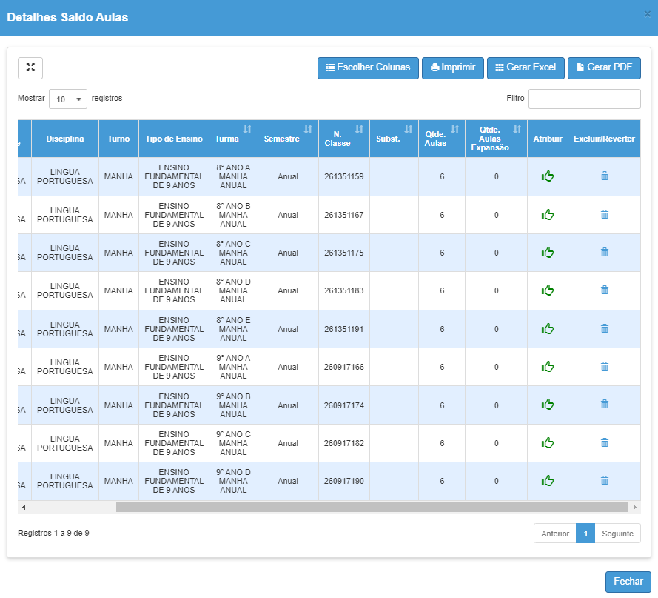
CONFERÊNCIA DE SALDO DE AULAS
Ao abrir os detalhes será apresentado todas as informações das aulas/turmas disponíveis para manifestação. Sendo possível também Excluir somente uma turma do saldo.

Slide 6
Professor

Slide 7
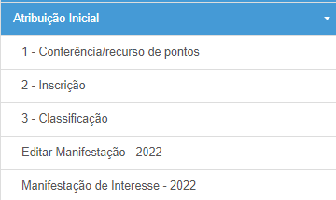
MANIFESTAÇÃO DE INTERESSE
Após acessar o módulo Atribuição Inicial clique no submenu Manifestação de Interesse - 2022

Slide 8
MANIFESTAÇÃO DE INTERESSE
No grid serão apresentadas as informações do docente, para realizar a manifestação clique no botão

Slide 9
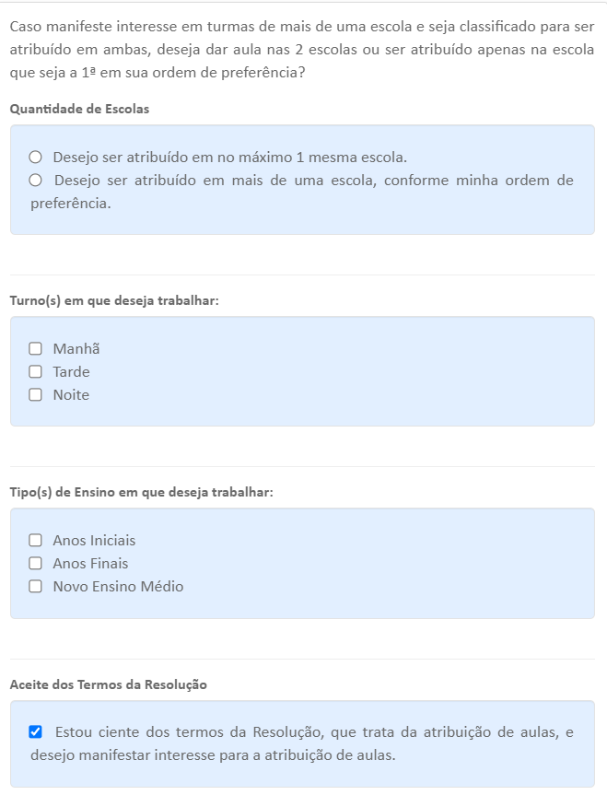
MANIFESTAÇÃO DE INTERESSE
Será necessário responder às questões do pop-up apresentado e dar Aceite nos Termos da Resolução.

Slide 10
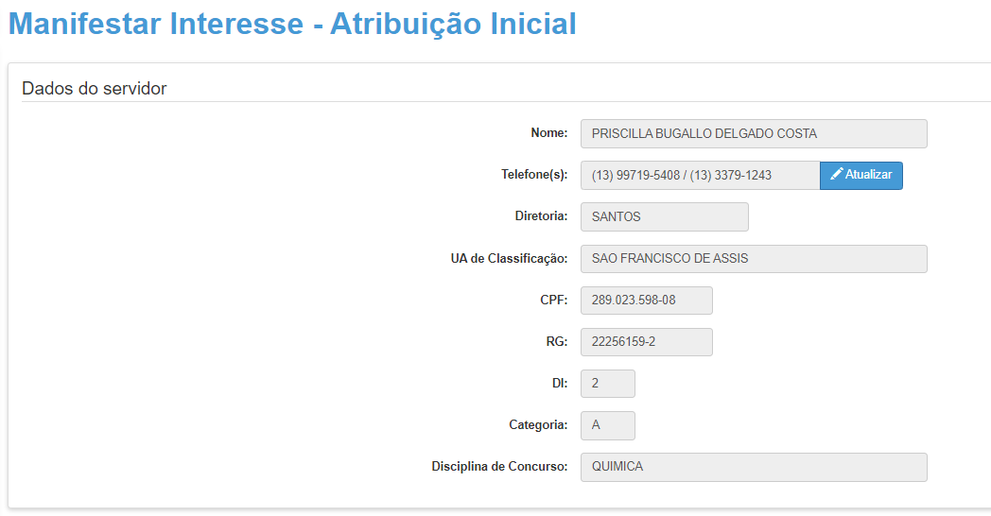
MANIFESTAÇÃO DE INTERESSE
Serão apresentados os dados do professor, somente o telefone pode ser alterado.

Slide 11
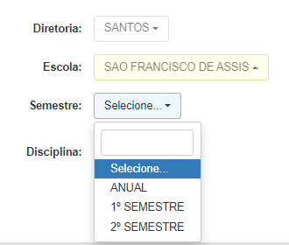
MANIFESTAÇÃO DE INTERESSE

Slide 12
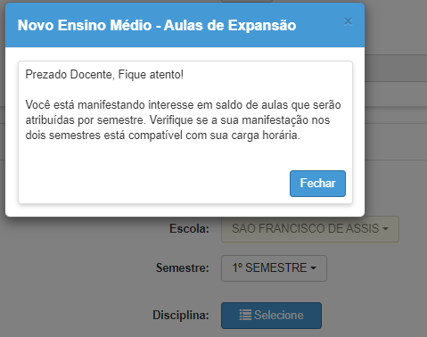
MANIFESTAÇÃO DE INTERESSE
Ao selecionar um dos semestres será apresentado uma mensagem de alerta com as orientações sobre essa atribuição.

Slide 13
MANIFESTAÇÃO DE INTERESSE
Selecione a opção desejada e clique em Pesquisar.

Slide 14
MANIFESTAÇÃO DE INTERESSE
No grid é apresentado as opções para manifestação de interesse.
Selecione todas as opções desejadas e ao final clique em Confirmar.

Slide 15
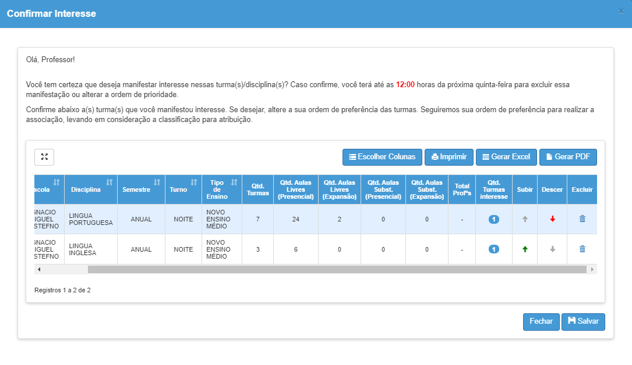
MANIFESTAÇÃO DE INTERESSE
É possível escolher a ordem de prioridade das manifestações utilizando as setas subir e descer. Após esse procedimento basta clicar em “Salvar”.

Slide 16
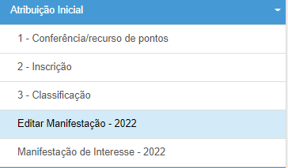
MANIFESTAÇÃO DE INTERESSE
Editar manifestação
É possível editar as escolhas através do submenu Editar Manifestação - 2022
Para editar basta clicar no ícone

Slide 17
Diretor de escola

Slide 18
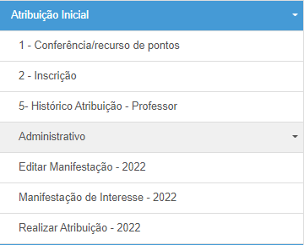
REALIZAR ATRIBUIÇÃO
Para realizar a atribuição o diretor ou vice deve utilizar o submenu Realizar Atribuição - 2022.

Slide 19
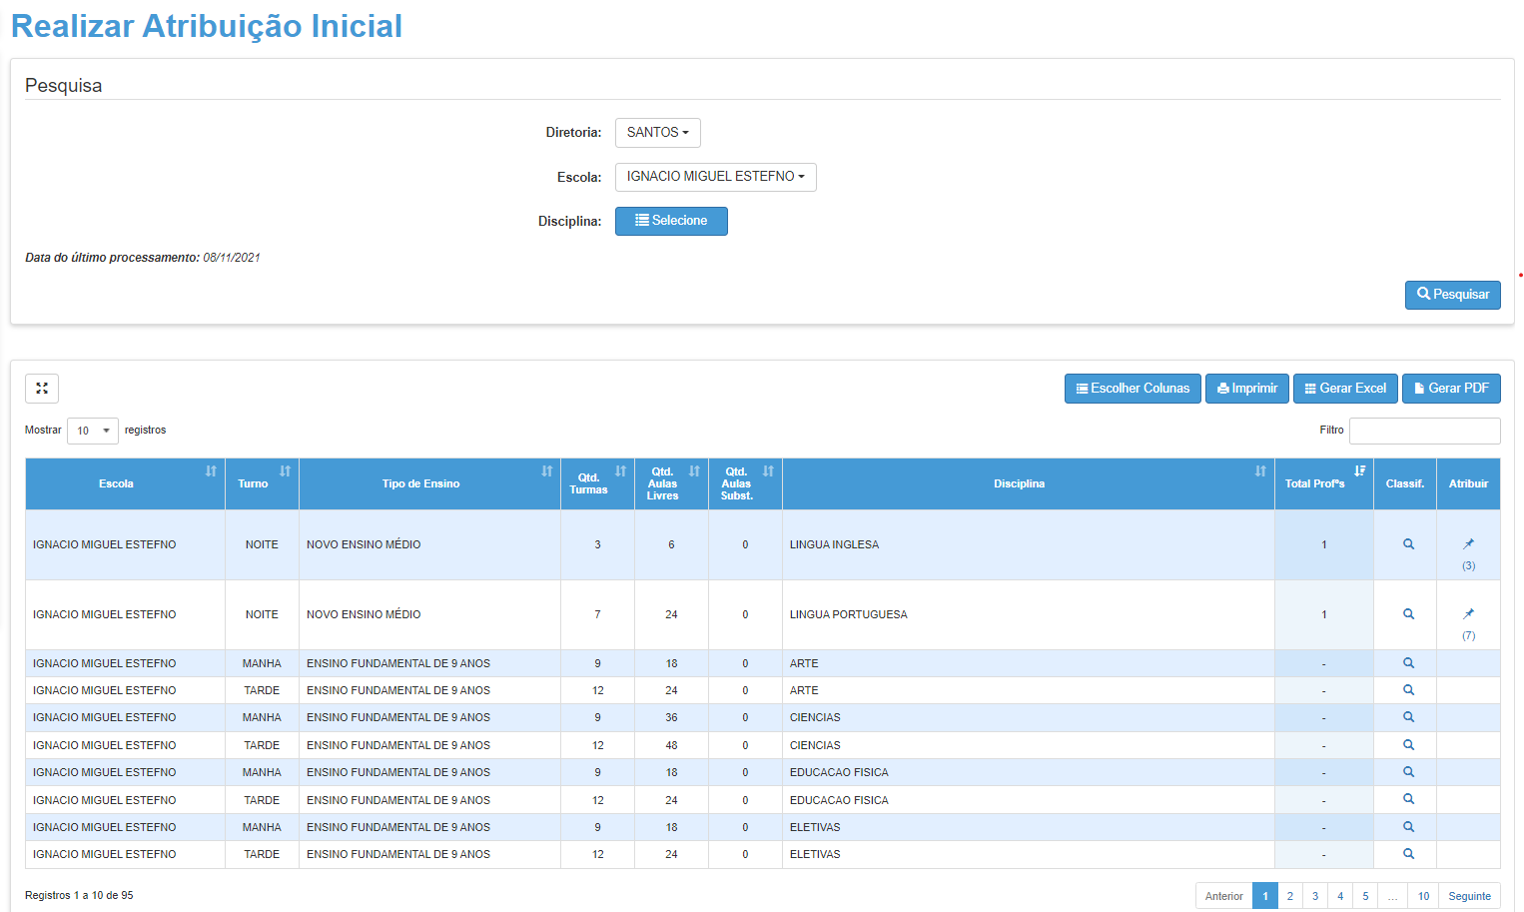
REALIZAR ATRIBUIÇÃO
Total de professores;
Classificação;
Atribuir.

Slide 20
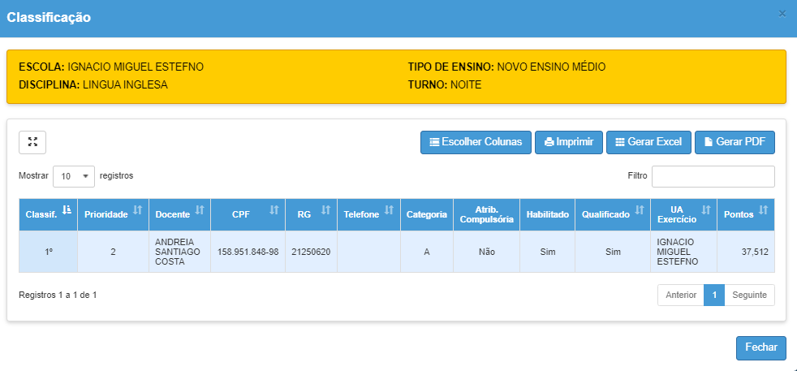
REALIZAR ATRIBUIÇÃO
Classificação

Slide 21
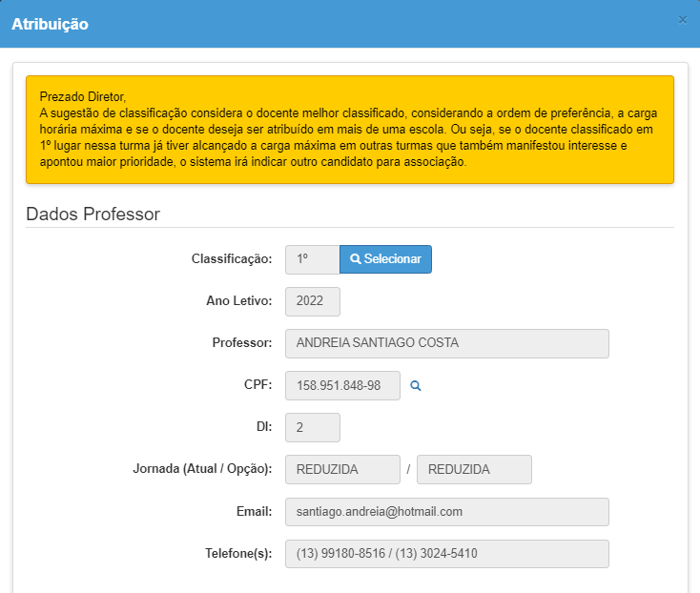
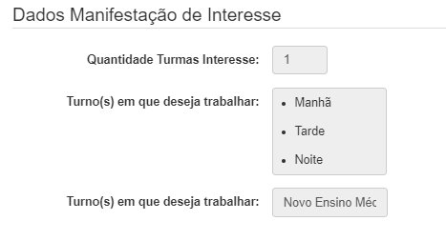
REALIZAR ATRIBUIÇÃO
Atribuir

Slide 22
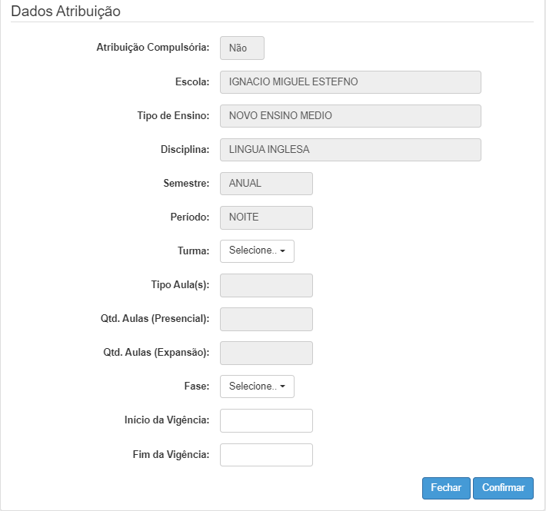
REALIZAR ATRIBUIÇÃO
Atribuir
Preencha todos os campos destacados e clique em Confirmar.

